Slide 1

第二章 Julia语言编程
§2.1 脚本文件
§2.2 函数文件
§2.3 流程控制
§2.4 和MATLAB区别
函数库: TyBase
本章学习目标
学会脚本文件的编写、存储和调用
学会函数文件定义和调用
学会应用if条件语句、三元运算符
学会应用循环语句for, while ,推导式循环语句

Slide 2
§2.1 Julia 代码编程——syslab编程特点
命令式编程(交互式命令行操作方式)
在REPL命令窗口逐条输入命令，逐条执行，显示除图形外结果，
简单直观，但速度慢，
运行过程敲入的代码无法保留，不利于重复。
脚本文件-Syslab 程序的最简单类型
在代码编辑器编写，存储在一个后缀为jl文本文件中，
执行时调用该文件，可一次性完成全部语句执行，因保留代码，便于反复调用。
函数文件-Syslab获得更高效的灵活性的编程类型
创建接受输入并返回输出的函数y=f(x)
function 函数名(输入参数)

Slide 3
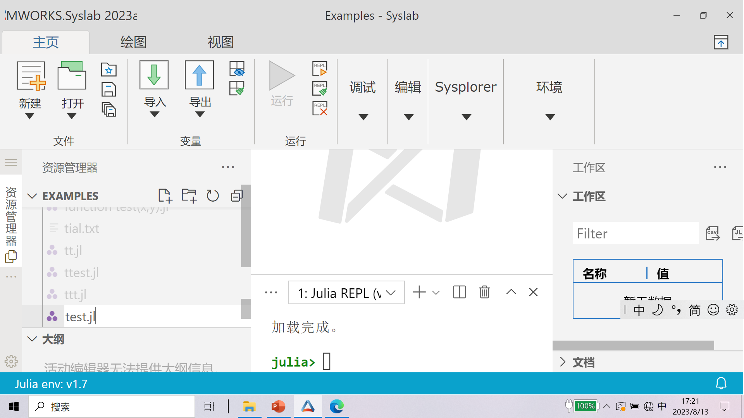
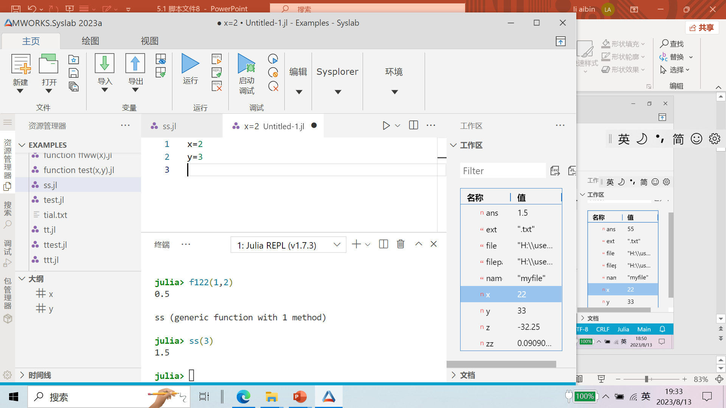
§2.1 Julia 代码编程——1.新建脚本文件
新建脚本文件的两种操作方式:工具栏中文件操作和资源管理器文件操作打开
没保存文件untitled.jl旁有黑点，可保存为ss,
点击工具栏新建脚本,打开编辑器，显示未命名文件untitled.jl
工作目录
或点击资源管理器图标在工作目录建脚本，直接命名test.jl
test.jl
test.jl
给文件命名为test
自动打开文件名test.jl的编辑器，
即可以开始编写文件
syslab资源管理器通过目录树管理文件和文件夹，支持文件及文件夹新增、删除、修改

Slide 4
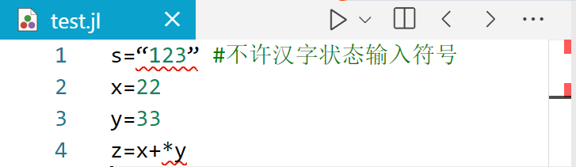
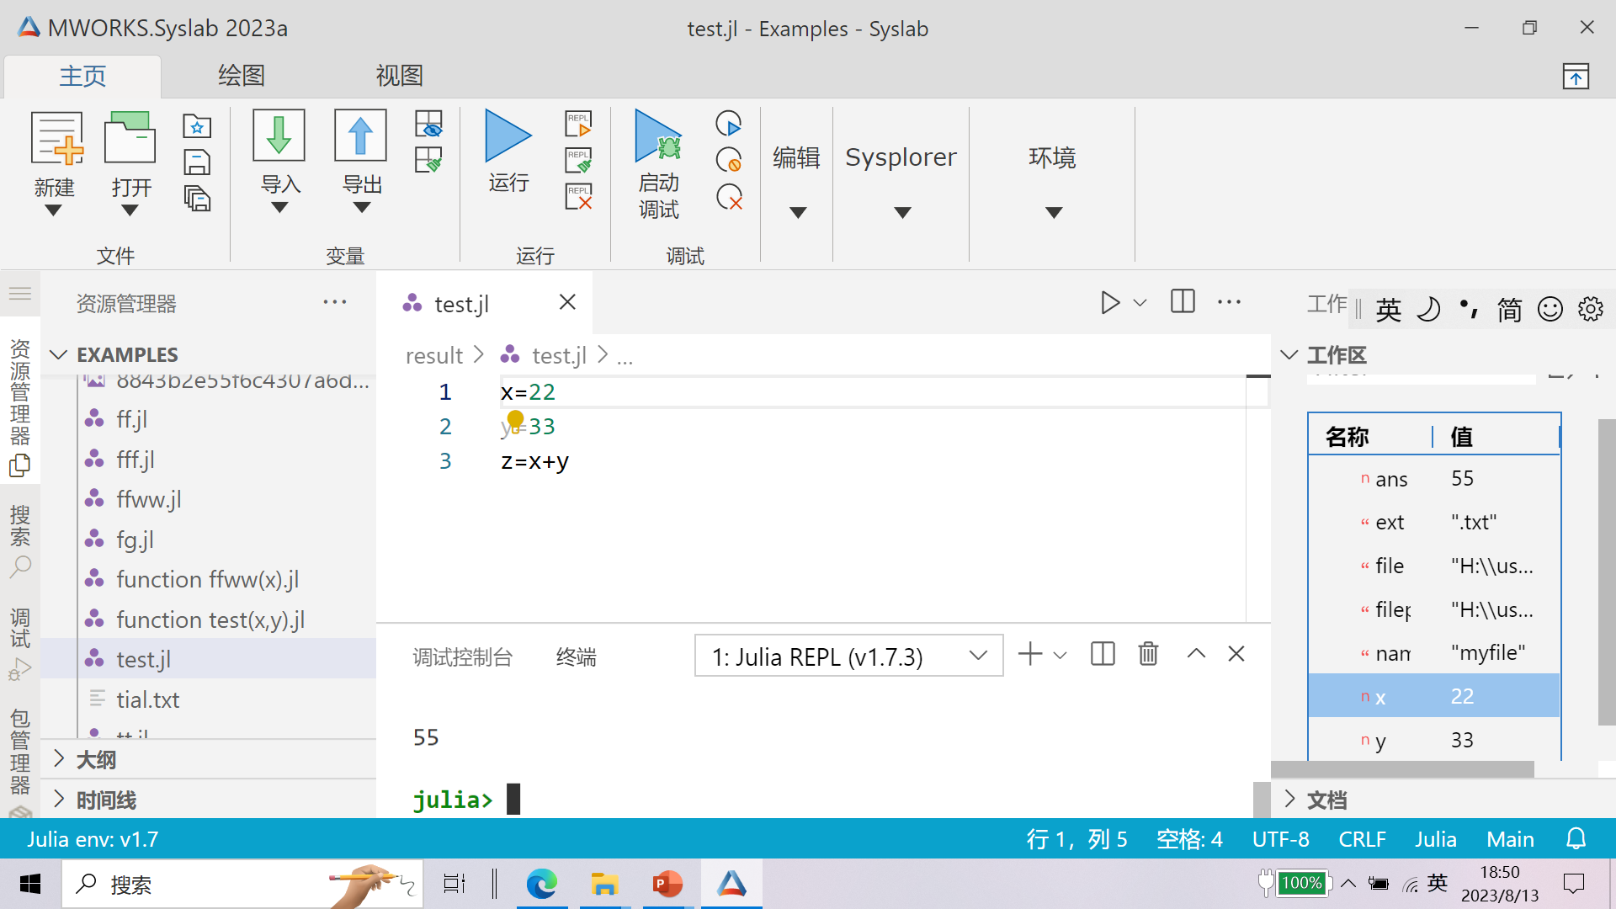
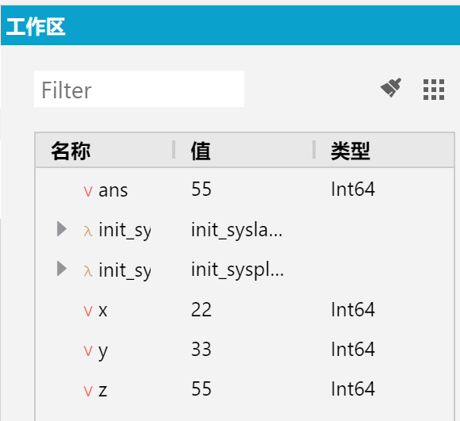
§2.1 Julia 代码编程——2. 脚本文件编写、保存和运行
F5键进入调试状态
编写脚本文件及其编写注意事项，并保存脚本文件和运行脚本文件
英文输入状态下敲入代码、标点符号和运算符，不许中文状态
代码编辑中如出现语法错误，代码下有红色下划线，并右边红色警示,修改正确红色消失
点击三角号 运行文件
或include（”text.jl”）运行
例2-1
编辑器编写脚本文件，其中x=22,y=33,求z=x+y的值
敲写函数命令时，自动显示函数命令提示行
REPL执行脚本，结果显示在窗口,如55
运行变量结果存在在工作区z=55,
Notes:
，加分号窗口不再显示结果

Slide 5
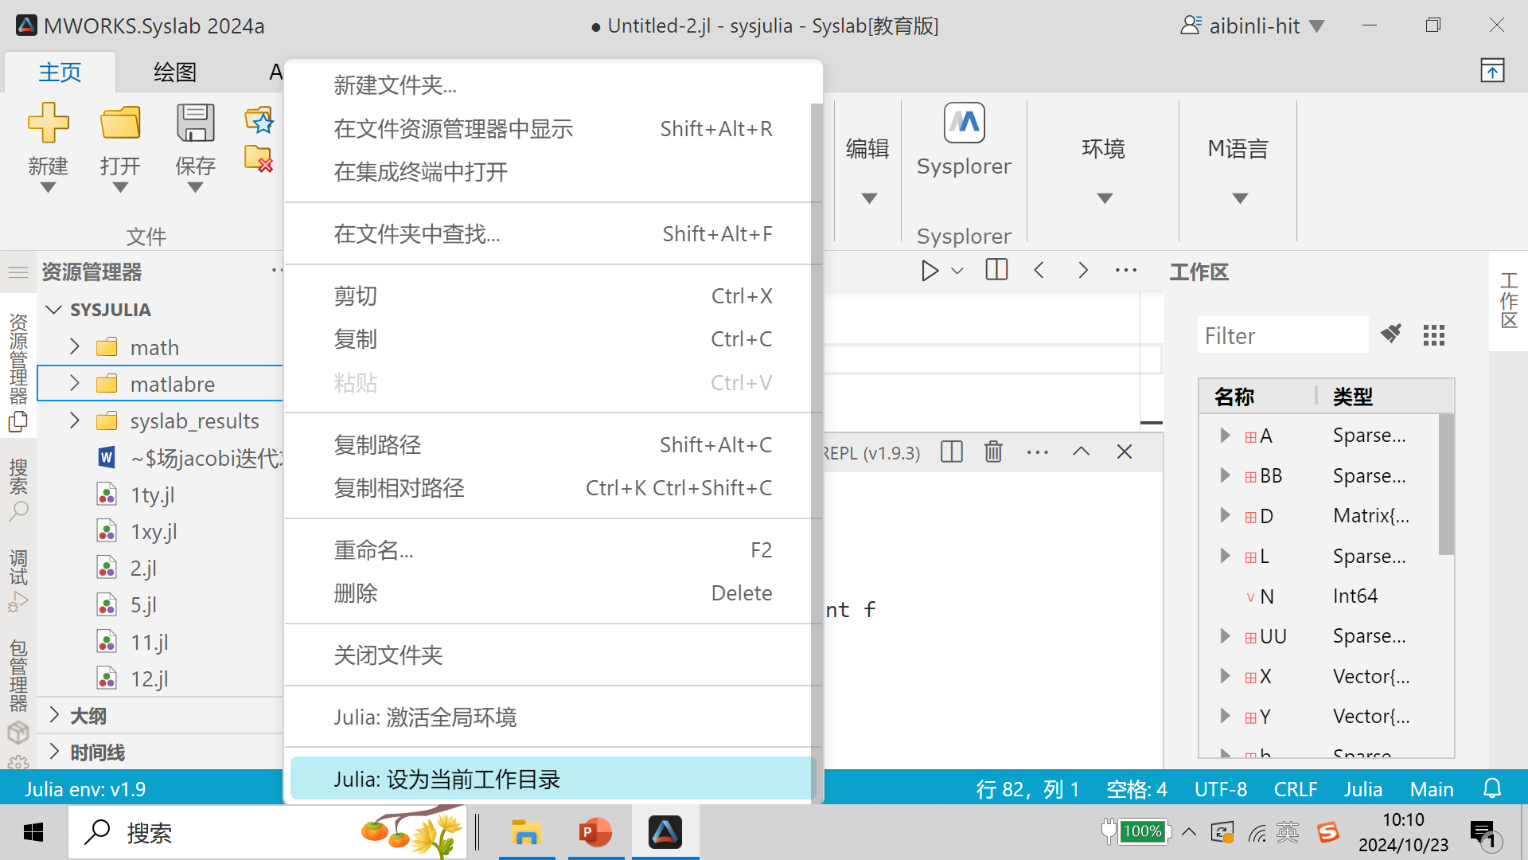
§2.1 Julia 代码编程——3.include调用和println显示输出
例22-1
在命令行窗口中调用脚本文件
julia> include( “带路径的脚本文件”)
文件夹设置为当前工作目录时，调用时可以省略路径
julia> include(“脚本文件”)
x=22;
y=33;
z=x+y #文件名为test
复制路径文件和设置文件夹为当前目录
julia> include("D:\MWORKS\Syslab_results \test.jl")
julia> include(“test.jl”)
#运行结果55
用pritln显示输出数据
println（ “变量字符串=”，变量数值 ）
println（ “变量字符串=$变量数值” ）
println(“z=$z”) #或println(“z=",z)
#结果 z=55
注意
建议编写脚本文件最好保存在当前目录，调用无需指明路径，否则必加路径

Slide 6
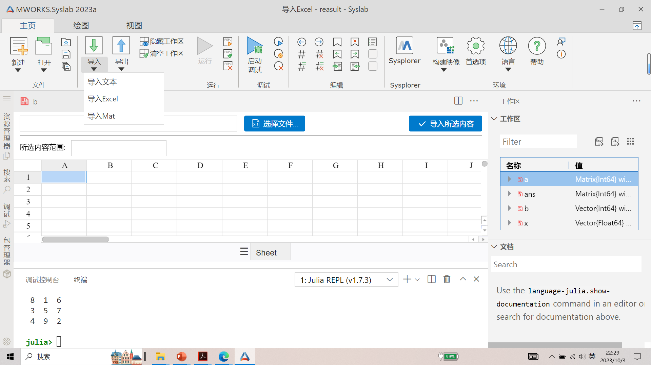
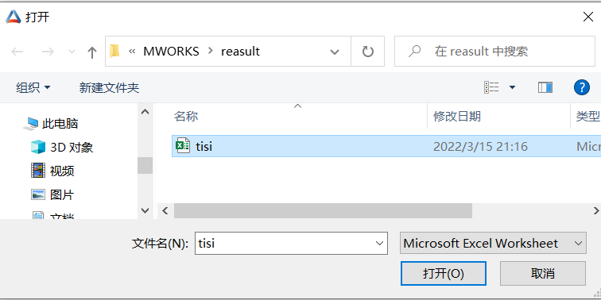
§2.1 Julia 代码编程——4. 导入数据和导出结果
可选择csv文本或excel等各种数据导入
所有计算结果和部分变量结果可直接导出为csv格式文件，并自动创建syslab_results文件夹中保存
选择excel的tisi文件

Slide 7
§ 2.2 函数文件
科学计算中函数运算就是数学中函数计算
除了常用的数学函数sin(),log( ),exp( )之外,可以根据需求自定义函数
建立函数文件就是定义一个函数
因变量y相当于输出参数；
f是函数名，
自变量x和参数a相当于输入参数
数学函数形式
因变量y= f (自变量x，参数a）
Julia语言函数含义：
输出参数y=函数名f(输入参数)
Julia用function函数定义
function
函数名f(输入参数)
无输出参数y
注意
MATLAB函数编写function有输入参数还有输出参数：
function 输出参数=函数名(输入参数）
调用函数计算输出参数
输出参数=函数名(赋值的输入参数)
如oo=ones(2)’ #结果oo=1.0 1.0
Notes:
y 是 f x 的函数, ff 表示函数（function），xx 是自变量（输入），yy 是因变量（输出）

Slide 8
§2.2 函数——定义和调用
学习内容
§2.2.0 函数标准形式、简单形式和匿名形式对比
§2.2.1 标准形式的函数文件的定义和调用
§2.2.2 函数文件作用域、局部变量和global
§2.2.3 简化形式函数的定义和调用
§2.2.4 匿名函数的定义和调用
§2.2.5输出函数文件的定义和调用
§2.2.6 函数复合和链式调用
函数三种形式：
标准形式
简单形式
匿名形式
构造函数的三要素：
函数名funname
输入参数arg
表达式expression
学习目标
学会标准形式\简单形式和匿名函数定义和调用

Slide 9
§2.2.0 函数文件——1.建立函数f(x)表达式三种形式
建立函数f(x)表达式的三种方式：简化形式、匿名句柄和function
三种形式函数都由三要素构成：f(函数名)，自变量x(输入参数）,表达式expression
因变量y =f(自变量x)=表达式
函数名为f
例
建立y=f(x)=x^2-log(x)三种函数形式
Matlab匿名形式用@：
函数名=@(输入量)表达式
f=@(x) x^2-log(x)
(1) 简化形式函数f(x)
f(自变量x)=表达式
（1）f(x)=x^2-log(x)
(2) 定义匿名函数f
f=(自变量x) ->表达式
（2）f=(x)->x^2-log(x)
(3)用function定义表达式为函数形式f，自变量x为输入量
function f(x)
y=具体表达式
end
（3）function f(x)
y =x^2-log(x)
end
function y=f(x)
y =x^2-log(x)
end
MATLAB不同juli函数形式，
MATLAB标准函数要有输出项；
MATLAB无简化表达式
注意
Notes:
直接把“f(自变量x)=表达式”作为syslab函数表达式

Slide 10
§2.2 函数文件——2. 函数调用求因变量y标量运算和点运算
函数调用格式一样:
输出参数y=函数名(赋值的输入参数)
例
求标量x=2的f(x)=x^2-log(x)值
(1) 函数标量运算：自变量为一个数值运算
y= f(标量值x)
求x=2时y值，即y=f(2) 结果y=3.3068
(2)函数点运算三种方式：自变量为数组（或向量或矩阵），针对数组每个元素逐点运算
例
三种方法求向量x=1:2时，y=f(x)=x^2-log(x)值
.+, .-, .*, ./, .^, sin.(x), log.(x) , exp.(x)
表达式中运算符加点：表达式中逐元素运算时，每个运算符前加一个点
f(x)=x.^2 .-log.(x) #或者f=x-> x.^2 .-log.(x)
y=f(1:2)
表达式函数加点f.(x)：
f=x-> x^2-log(x)) #或者f(x)=x^2-log(x）
y=f.(1:2)
y(x)=@. 表达式
y=f.(1:2)
函数表达式前@.f(x)：
f(x)=@. x^2-log(x)
注意
MATLAB数表达式调用
没有f.(x)和@.f(x)
println(“y=$y”)#显示结果
结果y=[1.0, 3.3068528194400546],

Slide 11
§2.2.1 标准形式的函数文件——1. 定义函数
当Syslab提供内置函数不能满足需求时，根据需求可自定义函数并使用
定义函数文件的特点
定义完整结构的函数文件
带function函数文件在编辑器和命令行窗口都可以编写
第一行函数定义行function ,结束语end
funname 为函数名，args为输入参数
用运算符:: 指定函数或输入参数类型，即funname (args):: Type，或arg::Type
expression为表达式
默认情况，函数返回值是最后计算的表达式的值
如加return 关键字，函数会立即返回其后的表达式的计算结果
文件要保存在当前目录，名字为函数名
因变量y=规则f (输入参数x,a)=表达式 [如y=f(x)=x^2]
funname(args)
::Type
function
expression #表达式
expression
...
expression
end
return
保存文件为函数名funnamen
例22-1
创建y=f(x)=x^2的函数
function myfun(x)
y=x^2#表达式
end
保存为myfun.jl

Slide 12
§2.2.1 标准形式的函数文件——2. 运行和调用函数
function函数文件保存在当前目录下，include命令窗口运行函数文件无需指明路径
点击“ ”按钮或include像using一样加载编写函数文件funname.jl
Include加载函数文件到命令行窗口：
include(“funname.jl”)
例22-1
julia>include(“myfun.jl”)
#结果myfun (generic function with 1 method)
调用函数名funname得到输出参数y，按照默认位置传递输入和输出参数
单输出调用：
Output=funname(赋值的args)
因变量y=f规则(输入参数x和a)
输出Output相当于因变量y，赋值的输入参数args相当于自变量x和输入参数a
例22-1
创z=x^2函数myfun,求x=1:3函数值
julia>y=myfun.(2)结果1 4 9
Notes:
#定义y=f(x)=x^2为函数文件,求x=2时y值
两种方式加载函数，一种是using，一种是include

Slide 13
§2.2.1 标准形式的函数文件——3. 局部变量和全局变量
例22-2-1
已知长l宽w和高h，求长方体体积vol，其长l=2,宽w=3,高h=4
function volu(l,w,h)
ar=l*w
vol=ar*h
end
%编MATLAB的函数volume
function vol=volume(l,w,h)
ar=l*w
vol=ar*h
end
vol=volume(2,3,4) %窗口调用
#面积ar是局部变量
注意
不同于Julia，MATLAB函数文件只能在编辑器编写,还有输出，不能定义类型
#体积vol是局部变量
julia> 正在运行 volu.jl #结果volu (generic function with 1 method)
julia> v=volu(2,3,4) #求l=2,w=3,h=4时结果体积=24
julia> ar #结果ERROR: UndefVarError: `ar` not defined (外部无法访问函数中局部变量ar）
julia> vol #结果ERROR: UndefVarError: `vol` not defined
全局变量：运行结果自动存放在工作区，可随时访问修改，此类变量称全局变量，如v
局部变量：在函数内部定义的变量，只存在函数局部作用域，外部无法问修改，如vol
Notes:
调用函数会开辟临时工作区，函数中所有变量都在此空间，运行完毕， 清除所有变量并关闭空间，所以在外部全局工作区，无法访问和调用函数局部变量

Slide 14
§2.2.2函数文件作用域——4.global定义全局变量
global将局部变量转化全局变量,便于外界访问函数内部变量
global 变量名
例22-2-2
求体积，用global将函数中局部变量面积ar和体积vol转换为全局变量
julia> 正在运行 volu.jl #volu (generic function with 1 method)
function volu(l,w,h)
global ar #面积ar变成全局变量
global vol #体积vol变成全局变量
ar=l*w #面积ar
vol=ar*h #体积vol
end
julia> v=volu(2,3,4)
#结果全局变量体积为v24
编程
julia> ar #调用函数内部变量面积ar
#结果6
julia> vol #调用函数内部变量体积vol
#结果24
保存函数文件的名字为函数名volu.jl
局部变量ar和vol变全局变量，可以被外部访问

Slide 15
§2.2.2函数文件作用域——5. 用return运行其后表达式
例22-2-3
将return加在面积表达式前，则运行输出结果为面积，其中l=2,w=3,h=4
function volu(l,w,h)
return ar=l*w #面积
vol=ar*h #体积
end
julia> 正在运行 volu.jl
#volu (generic function with 1 method)
julia> v=volu(2,3,4)
#结果面积v=6
例22-2-4
用println显示长方体面积、体积，其中l=2,w=3,h=4
function volu(l,w,h)
ar=l*w #面积
println("ar=$ar") #显示面积值
vol=ar*h #体积
println("vol=$vol") #显示体积值
end
julia> volu(2,3,4)
arl=6
vol=24

Slide 16
§2.2.2 函数文件——6.定义输入参数类型和多重派发
Julia用::只能定义函数文件中局部变量和函数的类型， funname (args):: Type，或arg::Type
多重派发：Julia核心编程风格，函数由多个方法共同定义，根据变量具体类型选择相应方法调用
例22-2-5
创建volui函数，派生两种方法，第1method为Int8；第2methods为h=4, 整数Int64
#第1方法设置函数末尾输入参数为固定一个输值，如h=4
julia> function volui(l,w,h=4)::Int8
ar=l*w #面积ar
vol=ar*h #体积vol
end
#结果volui (generic function with 1 method)
#第2种方法设置volui：：Int64
julia> function volui(l,w,h)::Int64
ar=l*w #面积ar
vol=ar*h #体积vol
end
#结果volui (generic function with 2 methods)
#调用volui不同变量数据类型选择相应方法
调用函数volui，计算长2宽3高4时体积
julia> vi=volui(2,3) #结果24
调用函数volui，计算长2宽3高6时体积
julia> vi=volui(2,3,6) #结果36
调用函数volui，计算长2.宽3 高6.3 时体积
julia> vi=volui(2,3 ,6.3)
# ERROR: InexactError: Int64(37.8)
Notes:
Julia用::只能定义函数文件中局部变量和函数的类型，不支持声明全局变量的类型

Slide 17
§2.2.3 简化形式的函数——7.定义、调用和示例
例22-4-1
已知长宽高求体积的标准函数形式
简化形式：
定义简化函数
function volu(l,w,h)
vol=l*w*h #体积vol是局部变量
end
因变量y=volume(l,w,h)=l*w*h
调用简化函数求y值
Julia定义函数简化形式，完全符合数学函数的书写习惯，不用再编函数文件,调用和标准函数一样
简化形式函数
funname(args)= expression
调用函数求值
y=funname（赋值args)
注意
MATLAB无函数的简化形式
例22-4-2
已知长宽高求体积的简化函数形式
y=volu(2,3,4) #调用长宽高分别为2、3和4，其体积结果24
volu(l,w,h)=l*w*h
课堂练习
创建体积vol=l*w *h的简单函数，并且::定义vol为Int8,求长l宽w高h为6,7,10的体积

Slide 18
§2.2.4 匿名函数——8定义和调用
匿名函数和简化形式一样，基于单行表达式函数，不编函数文件，使代码更简洁
匿名格式
funname=(参数)->表达式
matlab
funname=@(参数)表达式
用括号将输入参数括起来，再用单箭头操作符 -> 指定可执行表达式
匿名函数在程序运行时动态声明，调用与标准函数一样, 匿名函数名（参数）
匿名函数最主要用法是传递给接收函数作为参数函数，如求根fzero(匿名函数)
例22-5
创建长l宽w高h的体积vol=l*w *h匿名函数句柄
vol=(l,w,h )->l*w *h
vol(2,3,4) #调用2、3和4，其体积24
Notes:
单箭头

Slide 19
§2.2.5多输出函数文件 ——9.定义、调用和案例
函数中多个形参按照默认位置传入，多个返回值按照默认位置传出
多输出的调用格式
Output1，output2,…=funname(赋值的args)
例22-3
编写半径为r的面积s和周长p的函数spr
注意
调用多输出项，syslab不加加方括号
MATLAB加方括号，【s,p】=spr(2)
第一种方法：标准形式的函数文件
function spr(r)
(s=pi*r*r, p=2*pi*r) #用元组定义面积和周长的函数表达式
end
julia> s,p=spr(2) #调用r=2求面积和周长 结果(s = 12.566370614359, p = 12.566370614359)
第二种方法：简化形式的函数
julia> sp(3) #调用半径r=3的周长p、面积s
#结果(28.274333882308138, 18.84955592153876)
sp(r)= (s=pi*r*r, p=2*pi*r)
Notes:
sprr=(r)->(s=pi*r*r, p=2*pi*r)

Slide 20
§2.2.6复合表达式
复合表达式是多个语句变为一个语句，用“; ”链和begin 代码块两种方式构建，按顺序计算若干子表达式，复合表达式计算结果是最后子表达式计算的值，定义简洁单行函数特别有用
方法一：采用分号“；”分隔多个并列表达式，并返回最后表达式结果
(子表达式；子表达式；……)
C=(子表达式；子表达式；……)
用圆括号作为代码边界，圆括号可省略，当语法容易出现歧义时不可省略
方法二：begin-end
例
表达式间必须要用分号
求半径r=1：3时面积和周长
begin 表达式1；表达式2； …end
传统的函数编程法
sp(r)=(pi*r.^2,2*pi*r) #结果sp (generic function with 1 method)
sp(1:3) #调用r= 1:3时求面积和周长
V=（begin 表达式1；表达式2； … end）
方法三：begin-end
复合表达式四种格式
面积和周长结果
begin
表达式1
表达式2
…
end
r =1:3; sprr=(pi*r.^2,2*pi*r)
srr=(r =1:3; sprr=(pi*r.^2,2*pi*r))
spp=(begin r =1:3; sprr=(pi*r.^2,2*pi*r) end)
begin r =1:3; sprr=(pi*r.^2,2*pi*r) end
([3.141592653589793, 12.566370614359172, 28.274333882308138], 6.283185307179586:6.283185307179586:18.84955592153876)

Slide 21
§2.2.7 函数复合和链式调用
Julia中多个函数可以用函数复合和链式调用组合起来
函数复合f(g(args…))格
f。g(args…)
用\circ<tab>得到复合符号。
函数链式调用格式：把一个函数作用到前一个函数的输出中
例
函数复合调用
julia> a=sqrt(sin(3)) #结果0.3756594309475901
julia> aa=(sqrt∘sin)(3) #0.3756594309475901
例
函数链式调用
julia> ss=sqrt(sum(1:10)) #结果7.416198487095663
julia> ss=(1:10|>sum|>sqrt) #结果7.416198487095663

Slide 22
§2.3 流程控制——Julia 流程控制语句
流程控制结构是指以某种顺序执行的一系列动作,用于解决某问题
2.3.1 条件表达式：if-elseif-else 和 ?: (三元运算符)
2.3.2 循环表达式：for和 while
2.3.3 异常处理：try-catch、error 和 throw
重点掌握条件和循环语句
Notes:
顺序结构 按命令行先后顺序依次执行文件的命令,单支语句
重复执行

Slide 23
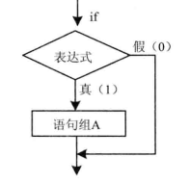
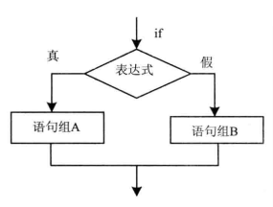
§2.3.1 条件表达式——单分支和双分支语句if
条件语句：根据给定条件成立与否，执行不同语句，为分支语句，且只执行一个分支
条件表达式成为逻辑变量
双分支语句
单分支语句
if expression (条件表达式)
statements A (执行语句组A)
end
if expression （条件表达式）
statements A （执行语句组A）
end
else
statements B （执行语句组B）
end
end

Slide 24
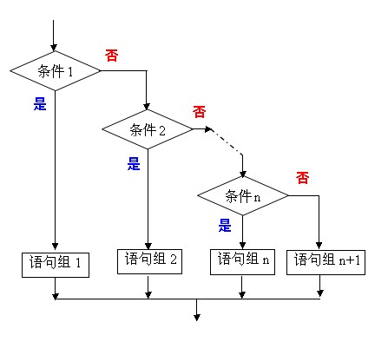
§2.3.1 条件表达式——多分枝条件语句(if elseif else end）
多分支结构
多分支语句结构示意图
if expression1 （条件1）
statements1（执行语句组1）
elseif expression2（条件2）
statements2（执行语句组2）
... ...
elseif expressionm（条件n）
statementsm（执行语句组n）
else
statements（执行语句组n+1）
end
从第一条的条件语句依次执行
elseif
else
end

Slide 25
§2.3.1 条件表达式——多分枝条件语句案例
例
编写多分枝条件语句的函数文件，输入为x和y，判断x和y的大小
function test1(x, y)
if x < y
result = "less than"
elseif x == y
result = "equal to"
else
result = "greater than"
end
println("x is", result, " y") #打印显示结果
end
#调用x=2, y=3时比较结果
test(2,3)
结果x is less than y
Notes:
已经搜索完x<=0范围的x,将继续向上搜索x大于0

Slide 26
§2.3.1 条件表达式——三元运算符
双分支if-else-end语句可以简化为A、B、C三元运算符
A ? B : C
各符号之间有空格
A是条件表达式
A值为真时，该三元运算符返回B
A值为假时，则执行C语句
if expression A （条件A）
statements B（语句B）
else
statements C （语句C）
end
编写双分枝条件语句和三元运算符判断成绩是否及格
x=66;
if x>=60
println("及格")
else
println("不及格")
end
#三元运算符判断成绩及不及格
x=66;
x>=60 ? "及格" : "不及格"
#结果："及格"
result
注意
MATLAB无三元素运算符
Notes:
x==3 ? "t" : "f"

Slide 27
§2.3.2 循环表达式——单循环语句for
循环语句：按照给定条件重复执行指定语句，包括循环次数已知for和循环目标已知while
for 循环变量=初始值:步长:终止值
statements 执行的循环体语句
end
for 循环变量 in (或者∈) 迭代数集
statements循环体语句
end
常用迭代和累积求和等
循环变量是线性等分向量，常用冒号法生成
循环时，向量中每个元素都要带入到循环体语句statements进行循环。
输出最终结果是循环变量终止值带入循环体语句的结果
循环次数:向量个数=(终止值-初始值)/步长+1
相比 =，另外关键字 in 或者∈则更常用，因它使得代码更清晰
<for循环次数固定>
Notes:
∈属于

Slide 28
§2.3.2 循环表达式——循环语句变量为局部变量
循环语句为局部作用域，外部无法访问和修改for end内部变量， global变为全局变量
例
速度v是时间t函数，表达式为v(t)= t^{2，}编写循环语句求t=1:4时速度数组
t和v都是循环内的局部变量，外部无法访问和修改，保存为vvv
julia> 正在运行 Untitled-2.jl
v=1
v=4
v=9
v=16
julia> t #工作内存没有t
ERROR: UndefVarError: `t` not defined
julia> v #工作内存没有v
ERROR: UndefVarError: `v` not defined
for t=1:4
v=t^2 #标量
println("v=",v)
end
注意
MATLAB 循环不是局部变时量

Slide 29
§2.3.2 循环表达式——循环语句中zeros矩阵占位
循环语句每循环一次需重新分配内存，影响速度。 用zeros占位，可预先分配内存r
要生成数组,必须先创建其对应大小zeros，循环过程中逐渐替换0成计算结果数组
采用循环语句求向量t=1:4时，v=t^2的向量值
例
每循环一次需重新分配内存
v=zeros(1,4) #v结果0.0 0.0 0.0 0.0
for t=1:4
global v
v[t]=t^2 #单下标索引向量第t元素=t^2
println(v)
end
[1.0]
[1.0 4.0 ]
[1.0 4.0 9.0 ]
[1.0 4.0 9.0 16.0]
zeros占位可以避免速度降低
运行结果：
[1.0 0.0 0.0 0.0]
[1.0 4.0 0.0 0.0]
[1.0 4.0 9.0 0.0]
[1.0 4.0 9.0 16.0]
julia> v #速度向量
1×4 Matrix{Float64}:
1.0 4.0 9.0 16.0
zeros (1,4)占位每循环一次替换一个速度
注意
避免循环麻烦，直接v(t)=t.^2点运算更容易

Slide 30

§2.3.2 循环表达式——累计求和的循环语句案例
例
传说印度国王要奖励国际象棋发明人，发明人不要金银，只要粮食，国际象棋一共六十四格棋盘，第一格放1粒，第二格2粒，第三格4粒，以此类推
棋盘米粒：ｉｉ＝2⁰+2¹+2²+2³…＋ 2^{k－１} +2^{k}+….+2⁶³
级数
循环体表达式
第k次累计和ii_{(k)}＝
第k－次累计和ii_{(k－１）}
＋累计项
级数求和简写成累计求和
ii_{(k)}=ii_{(k－１)}+ 2^{k}
代码ii=ii+2^{k}
复合赋值运算符
代码ii+=2^{k}

Slide 31
§2.3.2 循环表达式——累计求和的循环语句案例
例
局部变量ii
#在命令行窗口敲写每条代码可运行，运行julia文件会报错
ii=0; #全局变量
for k=0:60
ii=ii+2^k; #ii将被视为新的局部变量
end
println("ii=$ii")#println(“ii=”,ii)
循环体表达式
代码ii=ii+2^{k}
代码编辑器编写文件名xq.jl
include(“xq.jl”)
警告：Assignment to `ii` in soft scope is ambiguous because a global variable by the same name exists: `ii` will be treated as a new local.
global将变量ii转化为全局变量
ii=0;
for k in 0:60 #或者k=0:60
global ii #定义ii为全局变量，否则找不到ii
ii=ii+2^k; #或者ii += 2^k复合赋值运算符
end
println("ii=$ii")
结果ii=2305843009213693951
Notes:
for k in 0:60 #或者k=0:60
ii=0;
ii=ii+2^k; #或者ii += 2^k复合赋值运算符
#println("ii=$ii")
end

Slide 32
§2.3.2 循环表达式——推导式循环语句
简化循环
for循环结构格式：
for x=start:step:stop
循环表达式f(x)
end
求t=1:4时，v=t^2向量值
v=zeros(1,4)
for t=1:4
global v
v[t]=t^2
end
println(v)
计算x=start:step:stop时表达式f.(x)值，可用数组推导式直接得到f.(x)的值
必加括号
数组推导式语法格式
A = [ f(x) for x= start:step:stop]
通过循环变量x带入函数表达式f(x）创建一维或多维数组A
julia> V=[v=t^2 for t=1:4]’ 结果 1 4 9 16
课堂练习
用sum求和计算k=0:63棋盘米粒：ｉｉ＝2⁰+2¹+2²+2³…＋ 2^{k－１} +2^{k}+….+2⁶³
Notes:
课堂练习sum([2^k for k=0:60])
julia> sum([2^k for k in 0:60])

Slide 33
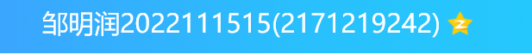
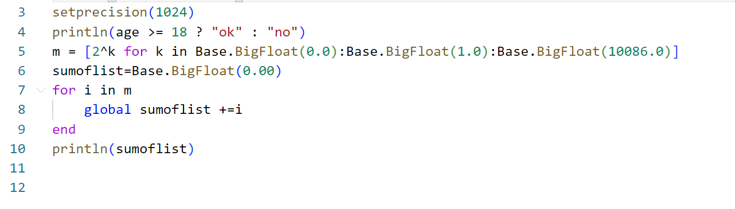
§2.3.2 循环表达式——推导式循环语句
简化循环
s=sum([2^k for k=0.0:63.0])
[2^k for k=Base.BigFloat(0.0):BigFloat(10086.0)]
理论上来说可以设置无限高的精度（只要内存够用），前面那个setprecision就是设精度用的，新建一种数据类型bigfloat进行计算
Bigint和BigFloat分别提供任意精度的整数和浮点数
Bigint(x)
K=63结果为-1，超出计算数最大
Bigint和BigFloat解决溢出行为
BigFloat(x)

Slide 34
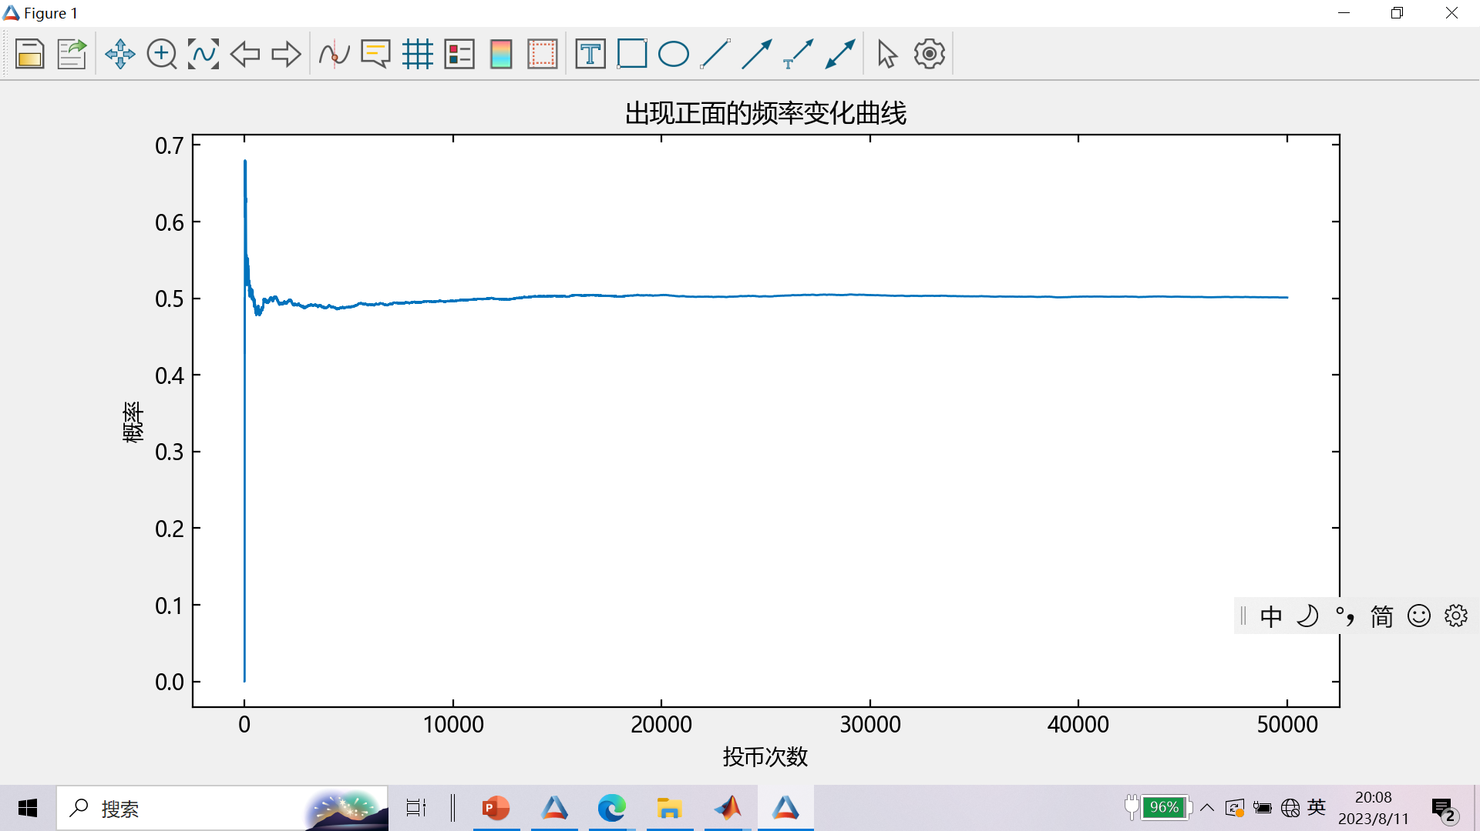
例
投掷硬币概率仿真实验-确定投中正面概率
均匀随机矩阵rand | 0～1 间均匀分布
随机矩阵元素>0.5时代表投中正面一次
x=rand(1,50000) #随机投币50000次
b=zeros(1,50000) #投币次数累计值占位（跟踪随时投中的概率）
a=zeros(1,50000) #投币正面次数累计值分配数组
summ=0; #投币次数累计值初始值为0
k1=0; #投币正面次数累计值初始值为0
for i=1:50000
summ+=1; #投币次数累计值summ=summ +1
if x[i]>0.5 #设置投币正面概率> 0.5
k1=k1+1; #投币正面次数累计值
end
a[i]=k1; #投币正面次数累计值行向量
b[i]=summ; #投币次数累计值行向量
end
f1=a./b; #正面概率
#可视化
plot(b,f1)
xlabel("投币次数");ylabel("概率")
title("出现正面的频率变化曲线")
f1=k1/summ #正面频率
k1#正面次数
Notes:
采用循环语句，通过投币次数sum累计可以确定投币次数累计值行向量b(i)=sum；
采用条件语句可以通过投币正面次数k1累计可以确定投币正面次数累计值行向量a(i)=k1；

Slide 35
例
采用循环语句和条件语句求全部水仙话术
一个三位整数各位数字的立方和等于该数本身则称该数为水仙花数，求全部水仙花数
三位水仙花整数=百位数字^3+十位数 ^3+个位数 ^3
for m=100:999
m1=trunc(m/100); #向零取整求m的百位数字
m2=rem(trunc(m/10),10); #除法求余求m的十位数字
m3=rem(m,10); #求m的个位数字
if m==m1^3+m2^3+m3^3
println(m)
end
end
trunc向零取整
rem除法求余
输出全部水仙花数 153 370 371 407

Slide 36
§2.3.2 循环表达式——循环语句break和continue
编程要求退出循环，用 break 。要跳过循环其余指令，开始下一次循环，用 continue
break强制退出循环, 终止执行for或while循环，即跳出该循环 ；
continue强制跳出当前循环,结束本次循环，进行下次循环，即将控制权传递给 for 或 while 进行下一循环。
强制退出循环break和强制跳出当前循环continue 与循环结构 for和while语句密切相关，而且经常与条件语句if配合使用。

Slide 37
§2.3.2 循环表达式——break和continue案例
例
求[100，1000]之间第一个能被21整除的整数
for n=100:1000
if rem(n,21)≠0 #判断n/21是否求除取余!=
continue #结束本次循环，进行该层下次循环
end
println("第一个能被21整除的整数 $n")
break #终止循环即跳出整个循环
end
结果：第一个能被21整除的整数 105
rem除法求余

Slide 38
§2.3.2 循环表达式——多循环语句for
for 语句可以嵌套多个循环条件，循环变量间使用逗号“ , ”分隔
例
编写60*60的希尔伯特矩阵
希尔伯特Hilb(n)
第1种方法
clear
a=zeros(k,k); #引用占位矩阵
for m=1:60
for n=1:60
a[m,n]=1/(m+n-1)
end
end
a
第2种方法
a=zeros(60,60); #引用占位矩阵
for m=1:60, n in 1:60
a[m,n]=1/(m+n-1)
end
println(a)
julia> h=hilb(3)
3×3 Matrix{Float64}:
1.0 0.5 0.333333
0.5 0.333333 0.25
0.333333 0.25 0.2
第3种方法:推导循环语句
h=[1/(m+n-1) for m=1:60, n in 1:60]]

Slide 39

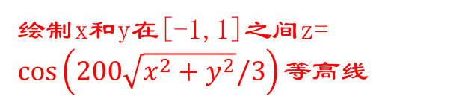
§2.3.2 循环表达式——多循环的推导式循环语句
例
第1种meshgrid网格矩阵方法
绘制x和y在[-1,1]之间z= $\cos\left(200\sqrt{x^{2}+y^{2}}/3\right)等高线$
x,y=meshgrid2(-1:0.01:1);
z=cos.(200*sqrt.(x.^2+y.^2)/3);
contour(x,y,z)
第2种推导式方法
f= [cos(200*sqrt(x^2 + y^2)/3) for x = -1:0.01:1, y = -1:0.01:1]
contour(f)

Slide 40
§2.3.2 循环表达式—— while循环语句
while expression（条件表达式）
statement（执行语句的循环体）
end
<条件表达式>为循环目标
不同于for循环语句，循环次数不确定
根据条件表达式(循环目标)判定是重复执行指定的语句
只有条件表达式为true时，才会重复执行 while 循环体
如条件表达式为 false，则循环就结束了
条件表达式可包含关系运算符（ < 或 ==）和逻辑运算符（ &&、|| 或 !）
如意外无限循环(即永远不会自行结束的循环)，请按下 Ctrl+C 停止执行循环
Notes:
使用逻辑运算符 & 和 | 创建条件复合表达式。Julia按照运算符优先级规则从左至右计算复合表达式

Slide 41
§2.3.2 循环表达式—— while循环语句案例
例
求n为多少时，s=2^n>100,其值多少
n=0; #初始值n=0
while 2^n<100 #已知循环运算目标
s=2^n;
n=n+1 ;
end
Ss=2*s
n
运行结果
Ss = 128
Notes:
N+1增加了一次

Slide 42
§2.3.3 异常处理(错误error)
错误error :用 error 函数生成一个 错误异常ErrorException 来中断正常的控制流程
假设希望在计算负数的平方根时让程序立即停止执行。为了实现它，可以定义一个挑剔的 sqrt 函数，当它的参数是负数时，产生一个错误：
julia> f_sqrt(x) = x >= 0 ? sqrt(x) : error(“negative x not allowed”) #三元运算符
结果fussy_sqrt (generic function with 1 method)
julia> f_sqrt(2)
julia> f_sqrt(-1)
ERROR: negative x not allowed Stacktrace: [1] error at ./error.jl:33 [inlined] [2] fussy_sqrt(::Int64) at ./none:1 [3] top-level scope
结果1.4142135623730951
Notes:
异常处理 当程序发生意外情况时，
程序错误被统称为异常
错误的报告与处理

Slide 43
§2.3.3 异常处理(错误throw)
throw 显式地创建异常
若一个函数只对非负数有定义，当输入参数是负数的时候，可以用 throw 抛出一个 DomainError
julia> f(x) = x>=0 ? exp(-x) : throw(DomainError(x, "argument must be nonnegative")) f (generic function with 1 method) julia> f(1) 0.36787944117144233 julia> f(-1) ERROR: DomainError with -1: argument must be nonnegative Stacktrace: [1] f(::Int64) at ./none:1

Slide 44
§2.3.3 异常处理(try-catch)
检测程序代码是否出错
try-catch语句
try
statements语句组1
catch exception
statements 语句组2
end
语句格式
先试探语句组1，如出现错误，则将错误信息赋给lasterr保留；
并转去catch执行语句组2。
try-catch执行语句并捕获产生的错误
try sqrt("ten") catch e println("你需要输入一个数字") end 你需要输入一个数字

Slide 45
功能 | Julia语言 | M语言
工具箱 | using加载包，环境-首选项-预加载-同元工具箱，可省using | 不用加载
希腊变量 | 希腊字母，\alpha +Tab 或汉字输入法 | 无
变量声明 | 用：：声明，var::TypeName，如（v::Int32） | 无
打印变量 | println显示结果； x=1 println(“x=$x”)；结果x=1 | x=1;fprintf(“x=%d\n”,x)
注释 | # | %
多行注释 | #= Comment block =# | %{ Comment block %}
虚数单位 | im 2+3im | i或j 2i
分数 | // 如3//4 | 用sym或format rat，3/4
字面数据 | 字面意思，整数即整数，浮点数带小数的数值 | 整数是浮点数，需函数转化
数值系数 | 2x | 2*x，不能省略乘号*
不等号 | !=, ≠ | ~=
复合赋值 | ‘二元运算符’+’等号=‘,如+=,^=,/= | 无
§2. 4 Julia与Matlab的区别

Slide 46
§2. 4 Julia与Matlab的区别
功能 | Julia语言 | M语言
向量[ ] | 只有列向量，分号或逗号分隔元素，不能用空格 [1;2;3] | 向量和矩阵原则只一个，同一行元素间用空格或逗号分隔；行与行间用分号 矩阵[1 2:3 4] 列向量[1;2;3]
矩阵[ ] | 同行元素空格分隔,行与行间分号分隔,如[1 2;3 4]
数组索引 | 方括号[ ], A[I,j],A[k], A[逻辑关系式] | 圆括号A(i,j）,A(k）A(逻辑式）
线性向量函数 | LinRange(x1,x2,n) ,x1起始值，x2终止值和元素个数n | linspaxe(x1,x2,n)，如linspaxe(1,6,5)
通用特殊矩阵zeros,ones,eye,rand | 格式：通用矩阵函数名（type,m,n）类型type可省 n正阵：函数名（n,n）; 如3阶方阵zeros(3,3) ； n元素列向量：函数名（n）；如列向量zeros(3) 长方阵zeros(3,4)； | m*n矩阵：函数名（m,n） n阶方阵：函数名（n） 列向量：函数名（n,1） zeros(3,4),zeros(3),zeros(3,1)
向量点运算符 | 算术、关系和逻辑运算符都加点. ./, ^。==，。& | 只算术运算符加点，逻辑关系不加点
函数点运算 | 任何函数都可加点运算,f.(x)如sin.(x),exp.(x) | 无函数点运算，数学函数sin(x)无需加点即代表点运算，x=1:2, sin(x)
表达式点运 | @. 表达式 如y=@. sin(x)*x^2/sqrt(x) | 无
字符和字符串 | 单引号只建一个字符，双引号能建字符或字符串 | 单引号和双引号都可建字符或字符串
字符串拼接 | * | /

Slide 47
§2. 4 Julia与Matlab的区别
功能 | Julia语言 | M语言
函数标准文件形式y=f(x)=x^2 | function f(x) y=x^2 end #命令行窗口和编码器都可编写，无输出 | function y=f(x) y=x^2 end %在编码器编写，有输入和输出参数
匿名函数 如f(x)=x^2 | 匿名函数名=（参数)->表达式 如f=(x)->x^2，函数名为f | 匿名函数名=@（参数)表达式 如f=@(x)x^2，函数名为f
简化函数形式 | f(x)=表达式， 如f(x)=x^2 | 无简化形式
调用脚本 | julia>include(“脚本文件.jl”) 如 julia>include(“jb.jl”) | >>脚本文件名 文件名jb.m >>jb
运行函数文件 | julia>include(“函数文件.jl”) 加载到命令窗口 如函数文件为f.jl, include(“f.jl”), | 无需
函数调用 如y=x^2,x=2 | 输出参数=函数名输入参数） y=f(2) 结果为4 | 直接调用当前目录下函数文件， y=f(2)结果为4
多个输出的函数调用,如y和z | y,z=f(x) ,输出多个参数y和z不必加【】 如xx,yy=meshgrid2(x,y) | [y,z]=f(x) ,必加【】 如[xx,yy]=meshgrid(x,y)
函数点运算y=f(x) | y=f.(x) 或y=@.f(x) 如y=f(x)=x^2, y=f.(1:2) 结果y=2,4 | 无函数点运算
for end | 局部作用域 | 不是局部变量

Slide 48
§2. 4 Julia与Matlab的区别
功能 | Julia语言 | M语言
for end | 局部作用域 | 全局变量
推导式循环语句 | A = [ f(x) for x= start:step:stop] | 无
三元素运算符 | A ? B : C | linspaxe(start,step,n)
复合表达式 | begin end 或;链式 | 无
多重派发 | 有 | 无

Slide 49
功能 | Julia语言 | M语言
工具箱 | using TyPlot预加载同元工具箱，可省using | 不用加载
函数点运算 | f.(x) 或 @.f(x) | 无
点运算 | 用点运算符 或 @. 表达式 | 只有点运算符
线型标记符 | 有数字标记符，如1、2、3、4、8 | 无数字标记符
句柄设置属性 | plt_set(h,Key=Value) | set
绘图语法习惯 | 加空括号，figure（），gcf（）,gca(), | 无括号figue,gcf,
绘图语法习惯 | hold（“on”）, axis("equal"), grid("on") , yyaxis("right") | hold on，axis on, axis equal , grid on, yyaxis right
网格矩阵 | X,Y=meshgrid2(x,y) | [X,Y]=meshigrid(x,y)
着色shading | shading(h,"faceted") (默认) shading(h,“flat”) h是曲面句柄 | shading faceted 小面积着色 shading flat 光滑着色
设置当前颜色图 | colormap(h,map) ，h是曲面句柄 如colormap(h,“winter”) 采用冬天颜色着色 | colormap(map) 如colormap(winter) 采用冬天颜色着色
显示色阶的颜色栏 | colorbar(h) ，h是曲面句柄 | colorbar
创建笛卡尔坐标区 | plt_axes | axes
文字上下标的标注 | (raw“$txt^{} 或txt_{} $”) | txt^{} 或txt_{}
§2. 4 Julia与Matlab的绘图区别
Notes:
I1和I2和占别是两列光波到达p点时的光强， 它们之 间的位相差
牛顿环的干涉计算公式，其中 Ｒ 为平凸透镜的半径，x、y 为衍射图样的位置坐标，这种方法称为 原始法，式( 2) 给出的计算牛顿环干涉图样的方法称为近似法。由式( 1) 和( 2) 可以看出对于干 涉光环半径（r
为 干 涉 环 的 半 径） r2 = x2 + y2 相 等点的光强是相同的，这说明牛顿环的干涉图样是圆形的
肥皂泡薄膜的色彩摆在你面前，你也会熟视无睹
你不会问自己为什么?因为你缺少发现的眼睛和深厚知识底蕴

Slide 50
§2. 4 Julia与Matlab的概率统计分析区别
功能 | Julia语言 | M语言
工具箱 | using TyStatistics ，预加载同元工具箱，可省using | 不用加载
正态参数估计 normfit | normfit在TyStatistics和TyMachineLearning同时存在， mu,sigma,muci,sigmaci=TyStatistics.normfit(x,alpha) | [mu,sigma,muci,sigmaci]=normfit(x,alpha)
正态概率分布计算 normpdf,normcdf | 用点运算符 或 @. 表达式 | 只有点运算符
线型标记符 | 有数字标记符，如1、2、3、4、8 | 无数字标记符
句柄设置属性 | plt_set(h,Key=Value) | set
绘图语法习惯 | 加空括号，figure（），gcf（）,gca(), | 无括号figue,gcf,
绘图语法习惯 | hold（“on”）, axis("equal"), grid("on") , yyaxis("right") | hold on，axis on, axis equal , grid on, yyaxis right
网格矩阵 | X,Y=meshgrid2(x,y) | [X,Y]=meshigrid(x,y)
着色shading | shading(h,"faceted") (默认) shading(h,“flat”) h是曲面句柄 | shading faceted 小面积着色 shading flat 光滑着色
设置当前颜色图 | colormap(h,map) ，h是曲面句柄 如colormap(h,“winter”) 采用冬天颜色着色 | colormap(map) 如colormap(winter) 采用冬天颜色着色
显示色阶的颜色栏 | colorbar(h) ，h是曲面句柄 | colorbar
创建笛卡尔坐标区 | plt_axes | axes
文字上下标的标注 | (raw“$txt^{} 或txt_{} $”) | txt^{} 或txt_{}

Slide 51
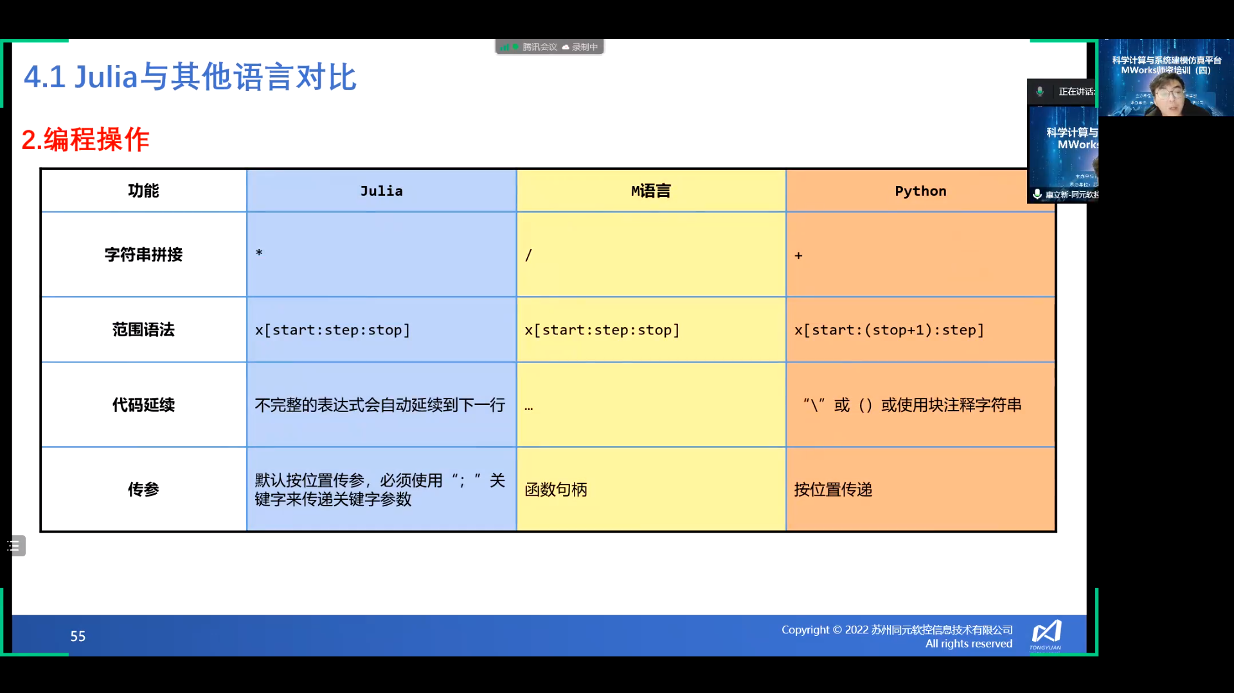

Slide 52
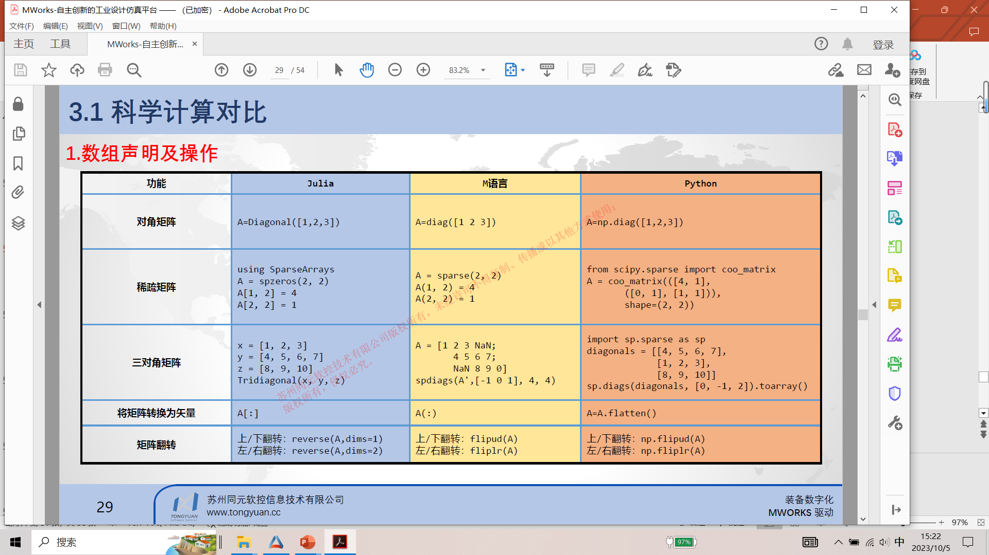
§2. 4 Julia与Matlab的区别

Slide 53
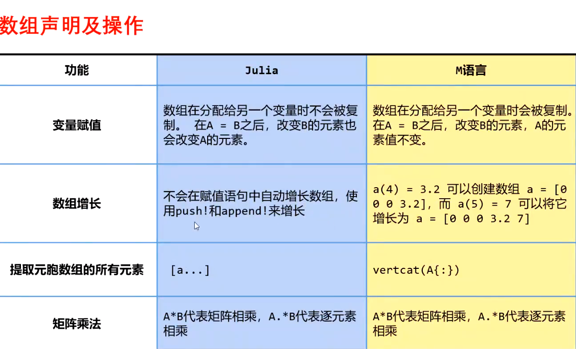
§2. 4 Julia与Matlab的区别

Slide 54
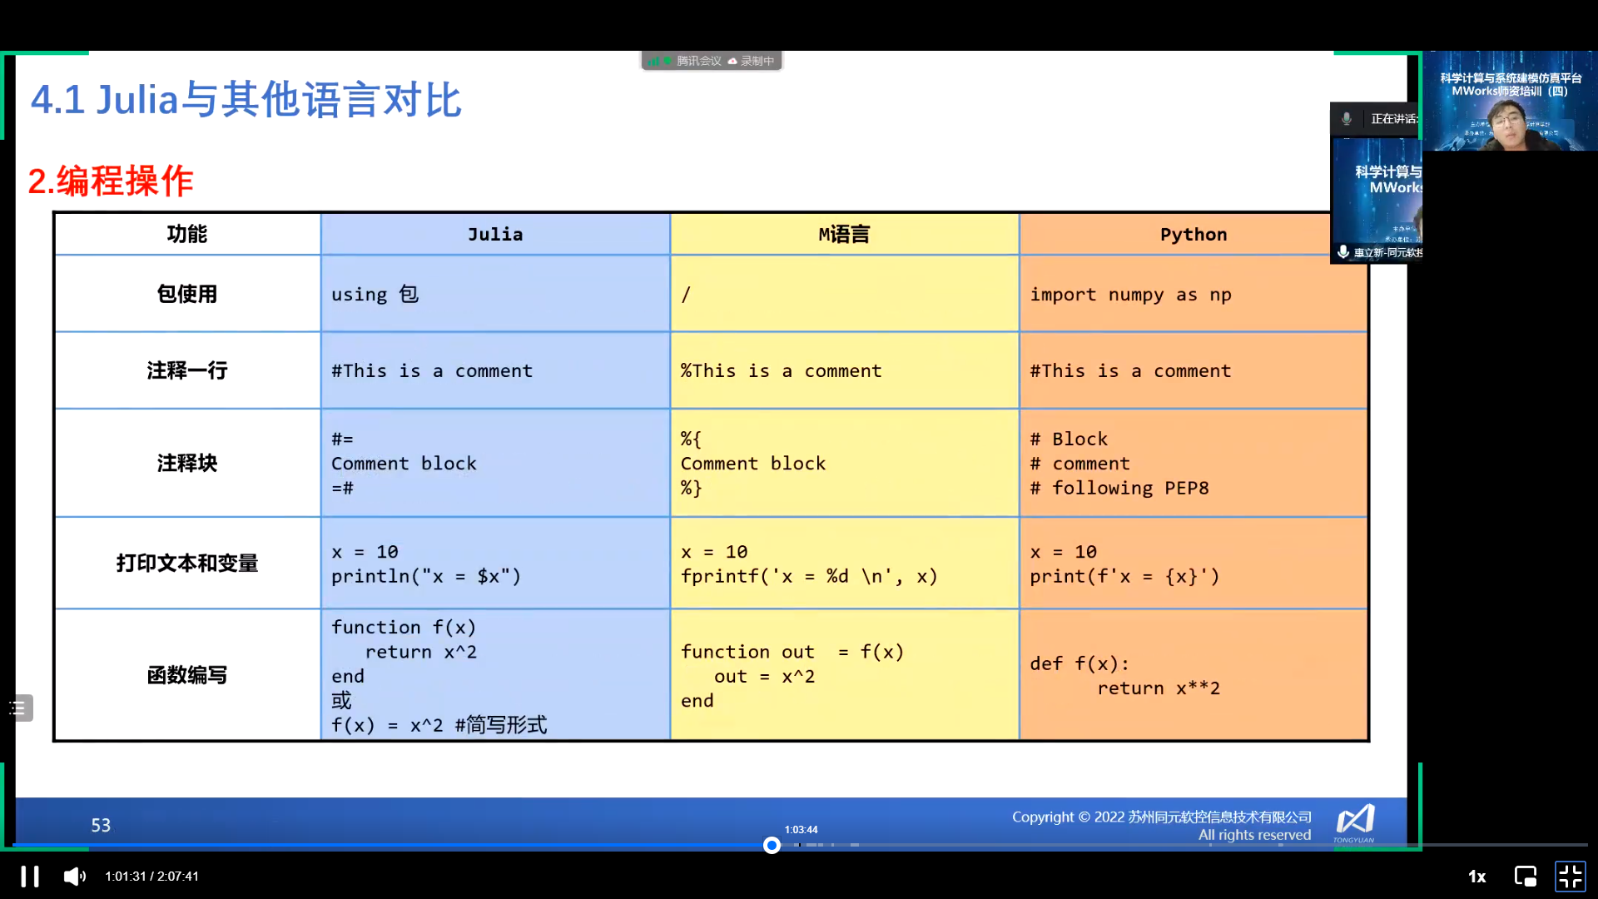
§2. 4 Julia与Matlab的区别

Slide 55
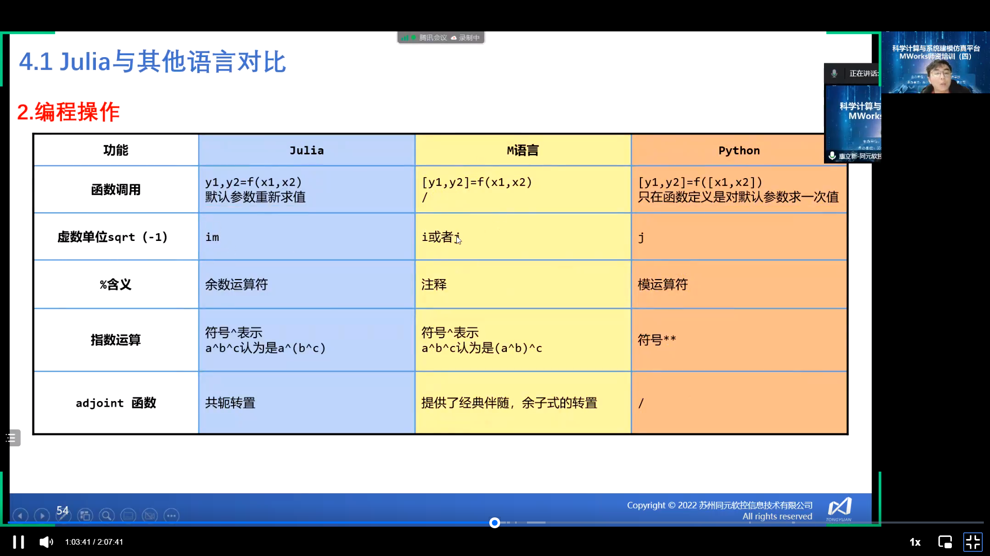
§2. 4 Julia与Matlab的区别

Slide 56
§2. 4 Julia与Matlab的区别

Slide 57
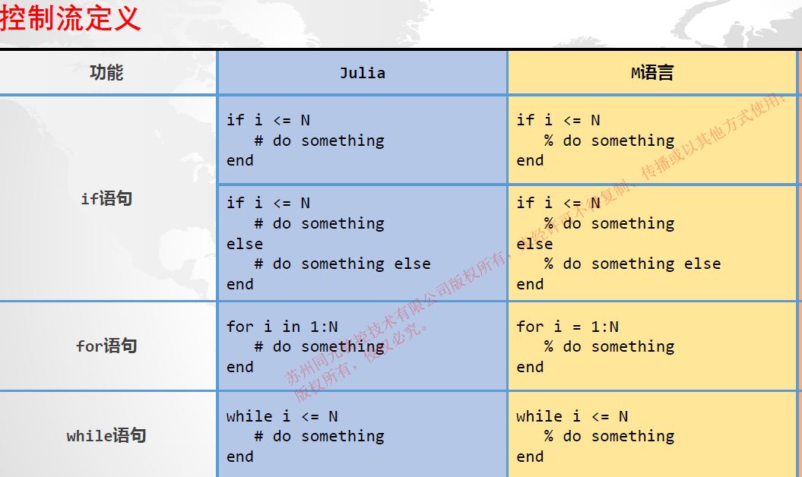
§2. 4 Julia与Matlab的区别

Slide 58
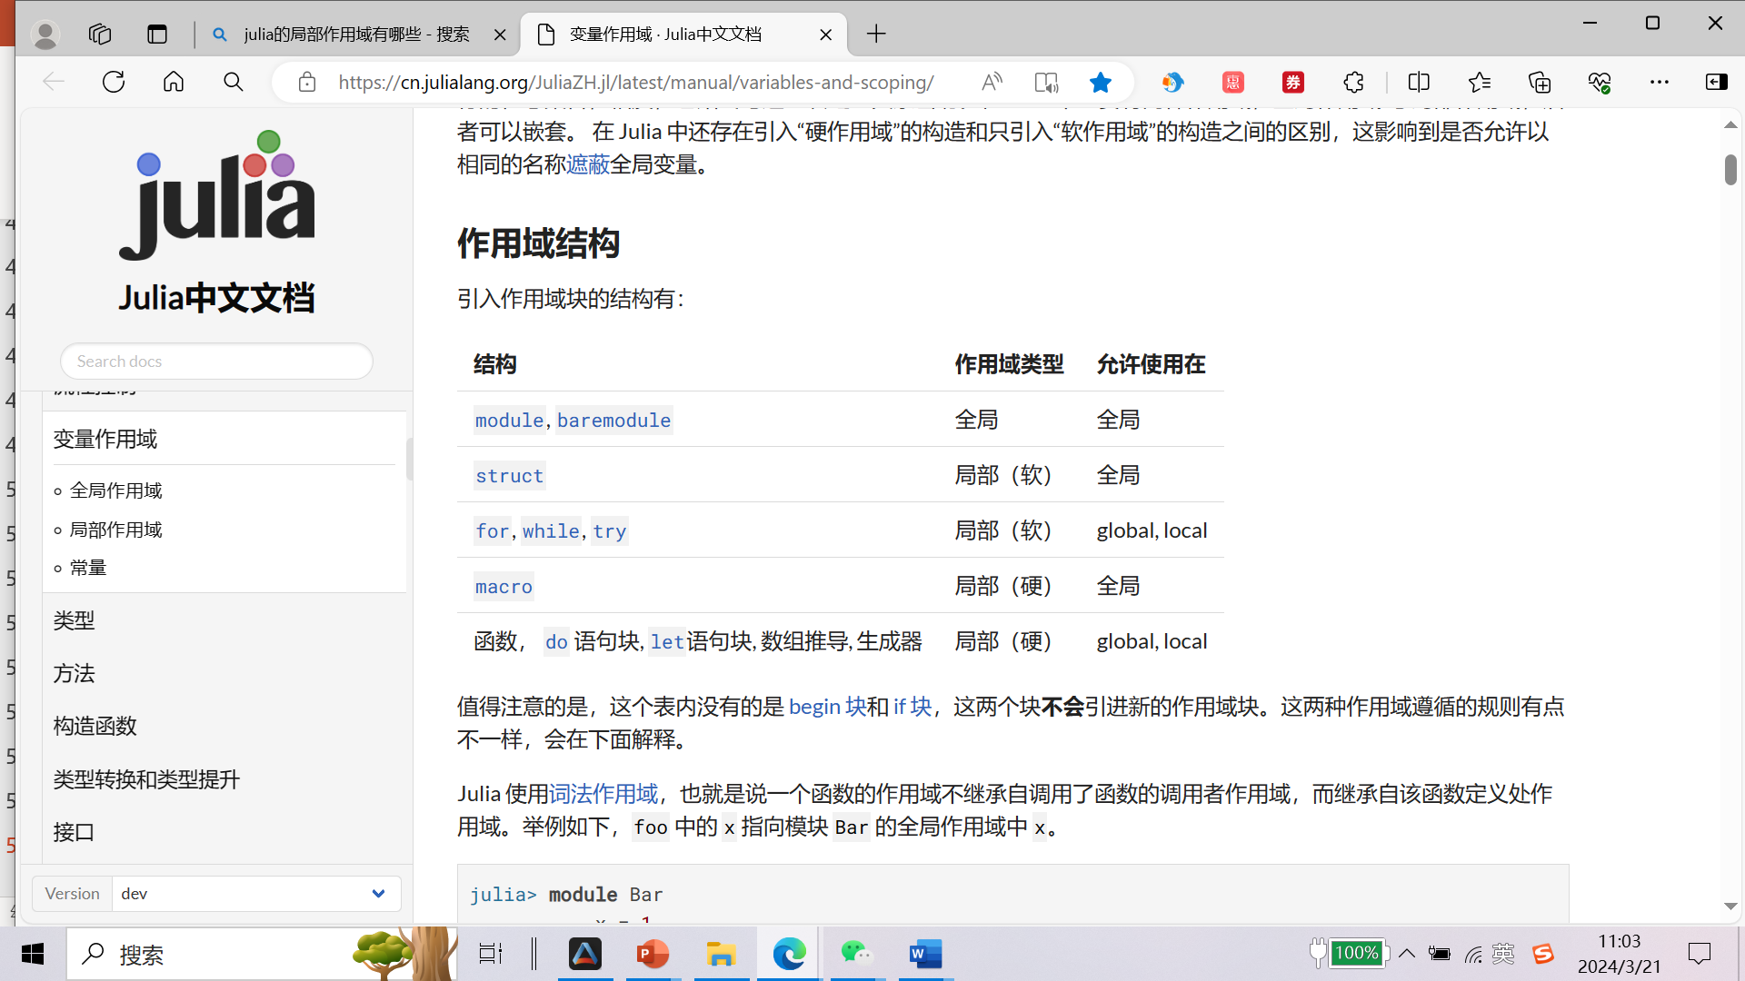

Slide 59
功能 | Julia语言 | M语言
工具箱 | using TyPlot预加载同元工具箱，可省using | 不用加载
函数点运算 | f.(x) 或 @.f(x) | 无
点运算 | 用点运算符 或 @. 表达式 | 只有点运算符
线型标记符 | 有数字标记符，如1、2、3、4、8 | 无数字标记符
句柄设置属性 | plt_set(h,Key=Value) | set
绘图语法习惯 | 加空括号，figure（），gcf（）,gca(), | 无括号figue,gcf,
绘图语法习惯 | hold（“on”）, axis("equal"), grid("on") , yyaxis("right") | hold on，axis on, axis equal , grid on, yyaxis right
网格矩阵 | X,Y=meshgrid2(x,y) | [X,Y]=meshigrid(x,y)
着色shading | shading(h,"faceted") (默认) shading(h,“flat”) h是曲面句柄 | shading faceted shading flat
设置当前颜色图 | colormap(h,map) ，h是曲面句柄 如colormap(h,"winter") | colormap(map) 如colormap(winter)
显示色阶的颜色栏 | colorbar(h) ，h是曲面句柄 | colorbar
创建笛卡尔坐标区 | plt_axes | axes
文字上下标的标注 | (raw“$txt^{} 或txt_{} $”) | txt^{} 或txt_{}
§2. 4 Julia与Matlab的绘图区别
Notes:
I1和I2和占别是两列光波到达p点时的光强， 它们之 间的位相差
牛顿环的干涉计算公式，其中 Ｒ 为平凸透镜的半径，x、y 为衍射图样的位置坐标，这种方法称为 原始法，式( 2) 给出的计算牛顿环干涉图样的方法称为近似法。由式( 1) 和( 2) 可以看出对于干 涉光环半径（r
为 干 涉 环 的 半 径） r2 = x2 + y2 相 等点的光强是相同的，这说明牛顿环的干涉图样是圆形的
肥皂泡薄膜的色彩摆在你面前，你也会熟视无睹
你不会问自己为什么?因为你缺少发现的眼睛和深厚知识底蕴

